Slide 1
对比学习
逻辑回归
支持向量机

Slide 2
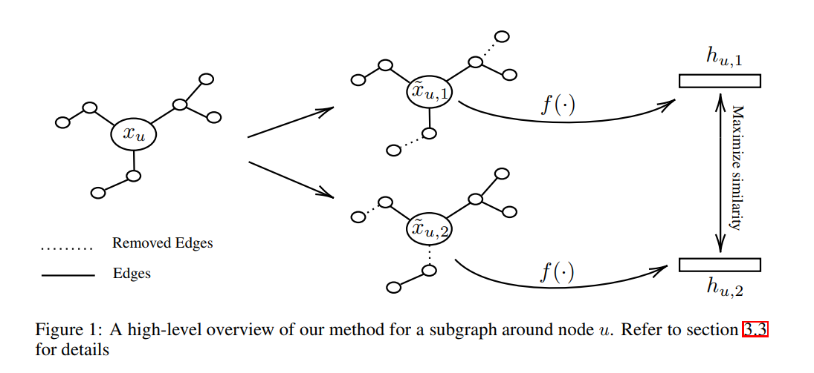
GraphCL: Contrastive Self-Supervised Learning of Graph Representations
文章提出了一种通过自监督学习进行节点表示的通用框架- GraphCL 。GraphCL通过最大化两个随机扰动版本的内部特征和同一节点局部子图的链接结构之间的相似性来学习节点嵌入。我们使用图神经网络生成同一节点的两个表示，并利用对比学习损失来最大化它们之间的一致性。

Slide 3
背景：
图的特征是一组表示实体的节点和一组连接它们的链接。节点可以是不同类型的，并且可以进一步与几个特性相关联。链接可以表示不同的关系，也可以与不同的属性或语义内容相关联。图表示学习所面临的主要挑战之一是学习既能捕捉节点特征又能捕捉图结构的节点嵌入。这些表示可以输入到下游的机器学习模型中。
之前的方法非常依赖于人为干预，并受到某种形式监督的必要性的影响。这需要高成本、专业的领域知识和尚未公布的数据。因此，需要开发能够以无监督的方式学习表示的方法是至关重要的

Slide 4
GraphCL：
除了学习对图的随机扰动具有鲁棒性的节点表示外，GraphCL还允许对节点表示进行有效的自监督学习。GraphCL的灵感来自于最近一种成功的方法，该方法利用对比学习损失来学习在同一图像的多个视图中捕获共享信息的视觉表示。这些方法基于这样一个假设，即重要信息在不同的世界观之间共享。使用数据增强技术生成同一图像的多个视图，将图像的不同通道视为不同的视图。在GraphCL中，对于每个节点，随机扰动被应用到其L-hop子图上。该扰动包括随机丢弃其L-hop子图的边子集和节点的内在特征。辍学概率是学习过程中的超参数。

Slide 5
相关工作
大多数无监督图表示学习方法可以用对比法来描述。他们的主要目标是训练一个编码器，使其能够在数据中跟踪观察结果的成对样本之间进行对比，从而捕获感兴趣的统计相关性（即正例）和非相关（即负示例）。
因为我们学习了一个分类器来区分正示例（即同一节点的一对增强视图）和其他节点的表示。对比方法在选择不同的组件上有所不同，例如选择正反示例的采样策略和将数据样本嵌入目标空间的编码器。上面提到的图表示学习方法往往考虑到图的结构，正数和反例分别对应于相邻节点和远处节点。
我们通过随机抽样每个节点周围的两个子图得到每个节点的两个不同表示。这两种表述将对应一对积极的例子

Slide 6
GraphCL的目标是通过最大化相同节点邻域子图的两个随机扰动版本在嵌入空间中的对比损失来学习节点表示。该框架由三个主要部分组成：随机扰动、基于GNN的编码器和对比损失函数。
随机扰动：我们将随机扰动应用于以每个节点为中心的L-hop子图，得到两个邻域子图，使我们可以得到同一节点的两个表示，我们将其视为正例子。在这项工作中，我们考虑同时转换节点特征和子图的连通性。利用Bernoulli分布的样本，用概率为p的随机丢弃边来变换子图结构。对于节点的固有特性，我们通过简单地对输入特性应用dropout来应用类似的策略；
图神经网络编码器：我们应用了一个基于GNN的编码器，它学习与每个节点相关联的两个转换子图的表示。
对比损失函数：我们定义了一个预测任务，即从同一节点周围的L-hop子图的两个变换的GNN表示中获得

Slide 7
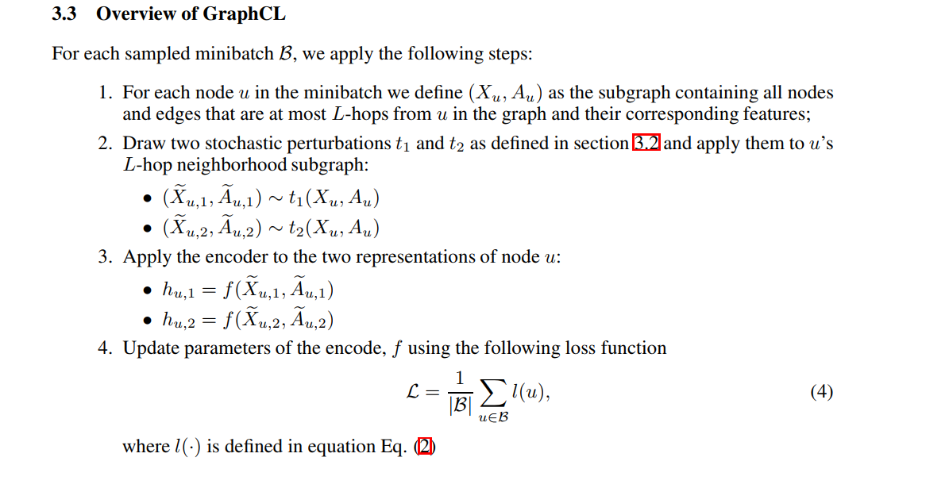

Slide 8
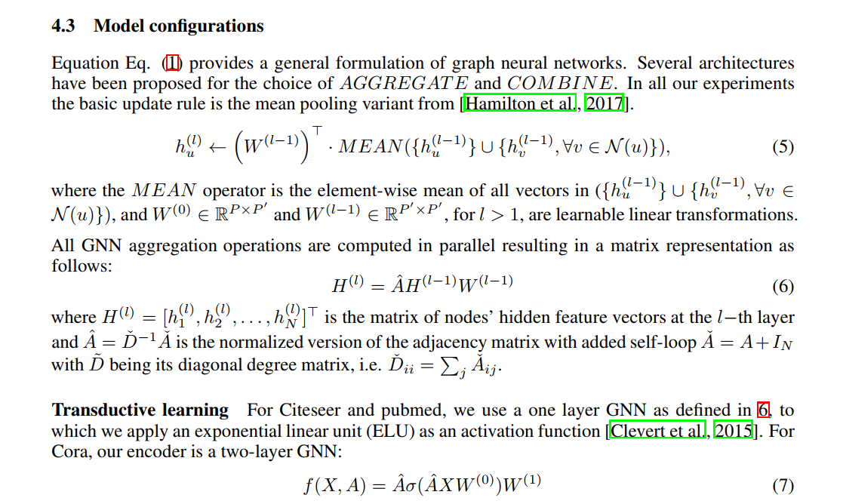

Slide 9
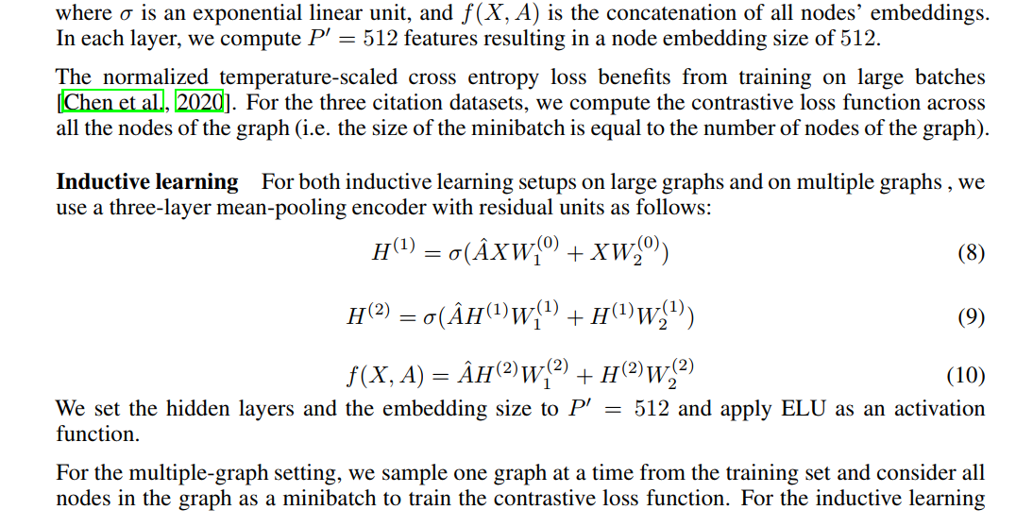

Slide 10
部署：
在大型图形上，数据集的规模使其无法放入GPU内存中。因此，我们采用了[Hamilton等人，2017]的子抽样策略。我们首先选取一小批节点，通过抽样一个固定大小的邻域，构造一个以每个节点为中心的L-hop邻域子图。我们进一步将我们的随机变换方法应用于每一个子图，并计算所获得的所有正例子对的对比损失。GraphCL对扰动参数的不同选择具有鲁棒性。然而，我们发现对节点特征应用高扰动（即随机丢弃50%到70%的输入特征）和对图结构的小扰动（即随机丢弃10%到20%的边）会导致更强的表示。

Slide 11
结论：
我们介绍了GraphCL，一个通用的节点表示自监督学习框架。该方法的核心思想是使同一节点的两个表示之间的一致性最大化。通过向图结构和节点的内在特征注入随机扰动来生成表示。我们进行了大量的实验，包括导入式学习和归纳式学习。实验结果表明，GraphCL在节点分类任务上优于现有的无监督基线，与有监督基线相比具有竞争性。在将来，我们将研究我们的方法在学习图的表示方面的潜力，这些表示对于图数据的对抗性攻击是鲁棒的

Slide 12
影响：
随着数据源的不断增加，有监督的标记变得越来越困难，因为它必须同时依赖于领域知识和人力资源的投入。表示学习最近取得了许多成功，首先将感兴趣的问题转化为图结构，其中节点和边缘可能是异构的，可能与非结构化内容相关。挑战性表征学习就是正确定义和使用负样本。第二个挑战是，目前的方法要么擅长于传导任务，要么擅长归纳任务，而不是两者兼而有之。我们提出了一种新的方法，它依赖于邻域图的扰动表示。微扰法有两个优点：首先，它可以生成所需的正例子。其次，它对数据中的损坏（丢失或虚假链接、丢失的特征数据）提供了一些健壮性。我们证明，我们的方法可以很好地处理各种数据集：引文网络、社交网络和蛋白质相互作用网络。我们提出的方法将使机器学习模型更加健壮，从而对社会产生积极的影响

Slide 13


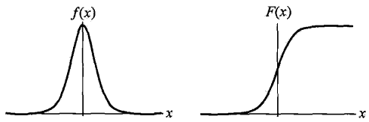

逻辑回归（LR）
Logistic distribution（逻辑分布）
设X是连续随机变量，X服从Logistic distribution，
分布函数：
密度函数：
μ为位置参数，γ大于0为形状参数，
(μ,1/2)中心对称

Slide 14
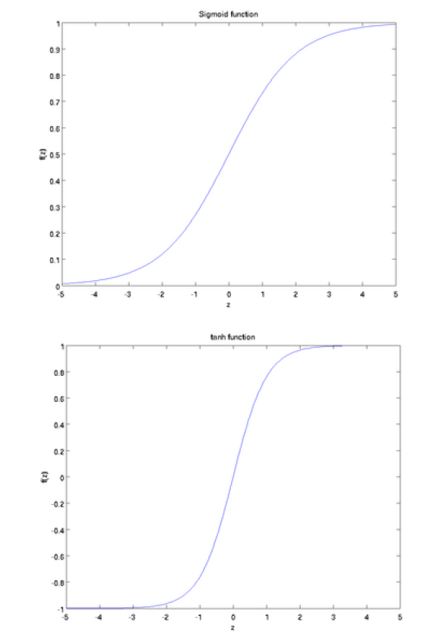




Sigmoid：
双曲正切函数（tanh）

Slide 15
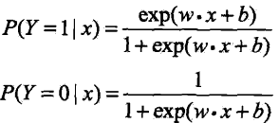
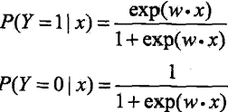


二项逻辑斯蒂回归
Binomial logistic regression model
由条件概率P(Y|X)表示的分类模型
形式化为logistic distribution
X取实数，Y取值1,0

Slide 16
似然函数
logistic分类器是由一组权值系数组成的，最关键的问题就是如何获取这组权值，通过极大似然函数估计获得，并且Y~f(x;w)
似然函数是统计模型中参数的函数。给定输出x时，关于参数θ的似然函数L(θ|x)（在数值上）等于给定参数θ后变量X的概率：L(θ|x)=P(X=x|θ)
似然函数的重要性不是它的取值，而是当参数变化时概率密度函数到底是变大还是变小。
极大似然函数：似然函数取得最大值表示相应的参数能够使得统计模型最为合理

Slide 17

似然函数
那么对于上述m个观测事件，设
其联合概率密度函数，即似然函数为：
目标：求出使这一似然函数的值最大的参数估，w₁,w₂,…,w_{n}，使得L(w)取得 最大值。
对L(w)取对数：

Slide 18
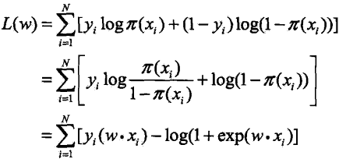


模型参数估计
对数似然函数
对L(w)求极大值，得到w的估计值。
通常采用梯度下降法及拟牛顿法，学到的模型：

Slide 19
支持向量机(support vector machines. SVM)
二类分类模型.它的基本模型是定义在特征空间上的间隔最大的线性分类器，间隔最大使它有别于感知机；
支持向量机还包括核技巧，这使它成为实质上的非线性分类器.
支持向量机的学习策略就是间隔最大化，可形式化为一个求解凸二次规划(convex quadratic programming)的问题，也等价于正则化的合页损失函数的最小化问题.支持向量机的学习算法是求解凸二次规划的最优化算法.

Slide 20
支持向量机(support vector machines. SVM)
线性可分支持向量机(linear support vector machine in linearly separable case ).
硬间隔最大化(hard margin maximization)；
线性支持向量机(linear support vector machine)
训练数据近似线性可分时，通过软间隔最大化(soft margin maximization)；
非线性支持向量机(non-linear support vector machine)
当训练数据线性不可分时，通过使用核技巧(kernel trick)及软间隔最大化。
当输入空间为欧氏空间或离散集合、特征空间为希尔伯特空间时，核函数(kernel function)表示将输入从输入空间映射到特征空间得到的特征向量之间的内积；
通过使用核函数可以学习非线性支持向量机，等价于隐式地在高维的特征空间中学习线性支持向量机，这样的方法称为核技巧；
核方法(kernel method)是比支持向量机更为一般的机器学习方法.

Slide 21
线性可分支持向量机
二分类问题：
输入空间：欧式空间或离散集合
特征空间：欧式空间或希尔伯特空间
线性可分支持向量机、线性支持向量机：假设这两个空间的元素一一对应，并将输入空间中的输入映射为特征空间中的特征向量；
非线性支持向量机：利用一个从输入空间到特征空间的非线性映射将输入映射为特征向量；
支持向量机的学习是在特征空间进行的.

Slide 22
线性可分支持向量机
假设特征空间上的训练数据集：
正例和负例
学习的目标：找到分类超平面，
线性可分支持向量机：给定线性可分训练数据集，通过间隔最大化或等价地求解相应的凸二次规划问题学习得到的分离超平面为
决策函数：

Slide 23
线性可分支持向量机与硬间隔最大化
?
w·x + b =0
w
w·x + b <0
w·x + b >0

Slide 24
Margins

Slide 25
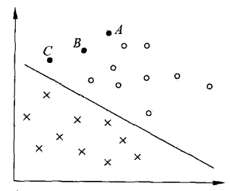
函数间隔和几何间隔
点到分离超平面的远近
表示分类预测的确信程度
的符号与类标记y的符号是否一致
表示分类是否正确
所以：
表示分类的正确性和确信度

Slide 26
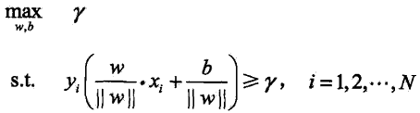
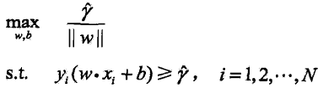


间隔最大化
最大间隔分类超平面
根据几何间隔和函数间隔的关系
考虑
可以取
最大化 和最小化 等价

Slide 27
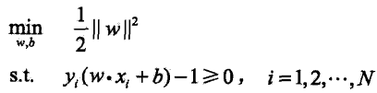
间隔最大化
线性可分支持向量机学习的最优化问题
凸二次规划(convex quadratic programming)

Slide 28


线性可分支持向量机学习算法
输入：线性可分训练数据集
输出：最大间隔分离超平面和分类决策函数
1、构造并求解约束最优化问题
求得w*和b*
2、得到分离超平面
分类决策函数
1

Slide 29
学习的对偶算法
对于线性可分支持向量机的优化问题，原始问题：
应用拉格朗日对偶性，通过求解对偶问题，得到原始问题的解。
优点：
对偶问题往往容易解
引入核函数，推广到非线性分类问题

Slide 30



学习的对偶算法
定义拉格朗日函数
原问题：极小极大，对偶问题：极大极小

Slide 31

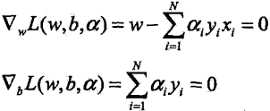
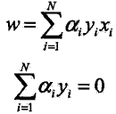
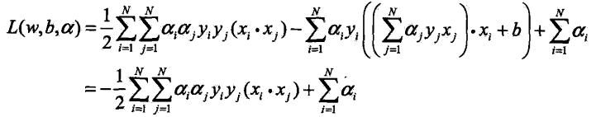

先求L(w,b,α)对w，b的极小，再求对α的极大
1、求： ，对w，b分别求偏导并令等于0
由
得：

Slide 32



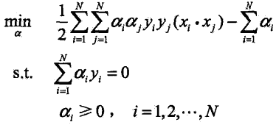
求 对α的极大，即是对偶问题：
2

Slide 33

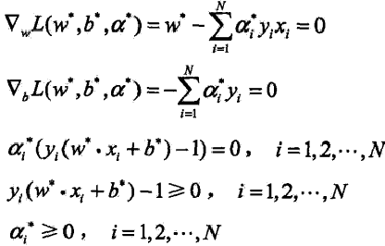


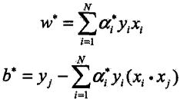

2
定理：设 是对偶最优问题 的解
则存在下标j，使得 ，并可按下式求得原始问题 的解。
证明：由
得：
1

Slide 34


由此定理可知，分离超平面可以写成：
分类决策函数可以写成：
这就是说，分类决策函数只依赖于输入x和训练样本输入的内积，上式称为线性可分支持向量机的对偶形式.

Slide 35



线性可分支持向量机学习算法
输入：线性可分训练数据集
输出：最大间隔分离超平面和分类决策函数
1、构造并求解约束最优化问题
求得最优解：

Slide 36




线性可分支持向量机学习算法
2、计算
并选择α*的一个正分量 ，计算
3、求得分离超平面
分类决策函数

Slide 37
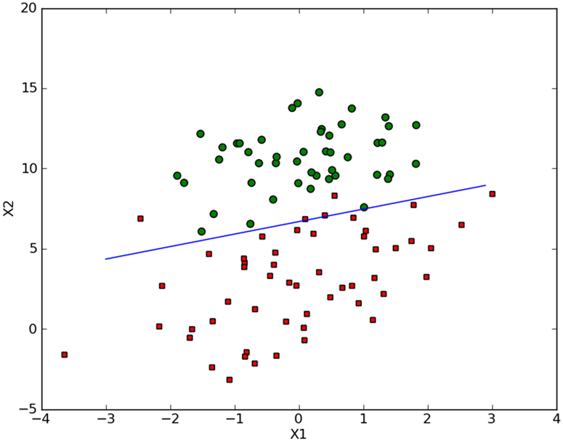

线性支持向量机与软间隔最大化
训练数据中有一些特异点（outlier），不能满足函数间隔大于等于1的约束条件。
解决方法：对每个样本点 引进一个松弛变量
使得函数间隔加上松弛变量
大于等于1，约束条件变为：
目标函数变为：
C > 0 为惩罚参数

Slide 38

线性支持向量机与软间隔最大化
线性不可分的线性支持向量机的学习问题：
可证明w的解是唯一的，b不是，
设该问题的解是w*,b*,可得到分离超平面和决策函数
3

Slide 39
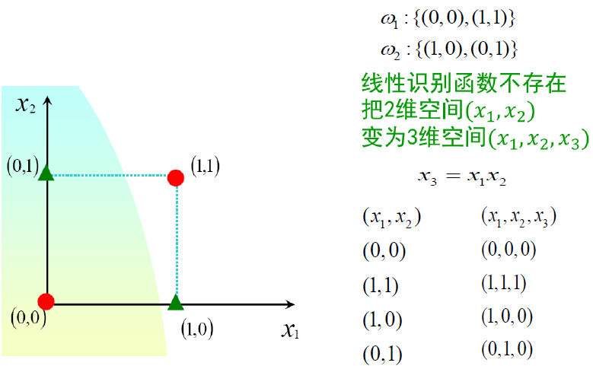
非线性支持向量机与核函数
例子

Slide 40
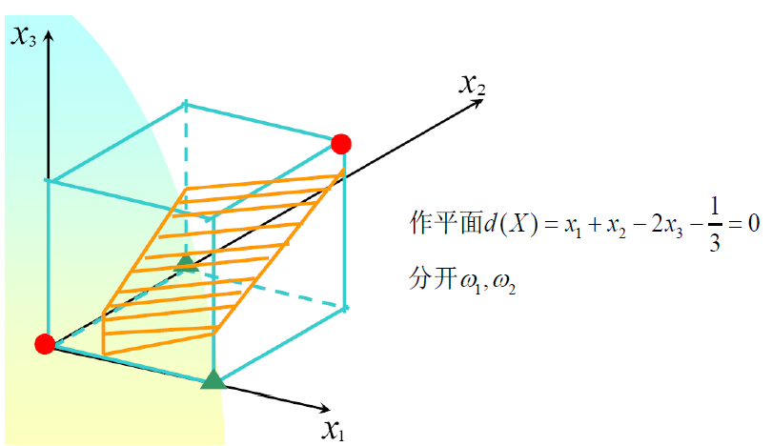

Slide 41
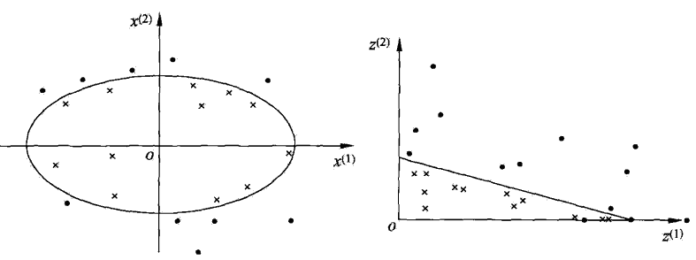

Slide 42




非线性支持向量机与核函数
非线性问题往往不好求解，所以希望能用解线性分类间题的方法解决这个问题。
采取的方法是进行一个非线性变换，将非线性问题变换为线性问题，通过解变换后的线性问题的方法求解原来的非线性问题。
原空间：
新空间：

Slide 43
非线性支持向量机与核函数
用线性分类方法求解非线性分类问题分为两步:
首先使用一个变换将原空间的数据映射到新空间;
然后在新空间里用线性分类学习方法从训练数据中学习分类模型。
核技巧就属于这样的方法
核技巧应用到支持向量机，其基本想法：
通过一个非线性变换将输入空间(欧氏空间R”或离散集合)对应于一个特征空间(希尔伯特空间)，使得在输入空间中的超曲面模型对应于特征空间中的超平面模型(支持向量机)。分类问题的学习任务通过在特征空间中求解线性支持向量机就可以完成.

Slide 44

非线性支持向量机与核函数
核函数定义：
设X是输入空间(欧氏空间R^{n}的子集或离散集合)，又设H为特征空间(希尔伯特空间)，如果存在一个从X到H的映射
使得对所有
函数K(x,z)满足条件
则称 为核函数， 为映射函数，
式中 为 和 的内积

Slide 45
非线性支持向量机与核函数
核技巧的想法是：
在学习与预测中只定义核函数K(x,z)，而不显式地定义映射函数，通常，直接计算K(x,z)比较容易，而通过 和 计算K(x, z)并不容易。
注意：φ是 输入空间R^{n}到特征空间H的映射，特征空间H一般是高维，映射可以不同。

Slide 46



核函数在支持向量机的应用
注意到：
线性支持向量机对偶问题中，无论是目标函数还是决策函数都只涉及输入实例和实例之间的内积。
目标函数中的内积 用核函数
代替，目标函数：
决策函数：

Slide 47



非线性支持向量机学习算法
输入：线性不可分训练数据集
输出：分类决策函数
1、选取适当的核函数和参数C，构造最优化问题：
求得最优解：
5

Slide 48



非线性支持向量机学习算法
2、并选择α*，适合条件 ，计算
3、构造决策函数
当K(x,z)是正定核函数时， 是凸二次规划问题，解是存在的。
5

